Slide 1

Paradigma funcional
Miguel Enrique Parra Munoz

Slide 2
O Paradigma Funcional: Princípios
Na programação funcional a modelagem de um problema computacional é composta por uma coleção de funções que interagem entre si utilizando recursos como: composição funcional, condições e recursão. Essencialmente, “a computação é vista como uma função matemática mapeando entradas e saídas” – onde não há uma noção de estado, e com essa perspectiva, distingue-se diretamente dos paradigmas imperativo, lógico e/ou orientado à objeto.

Slide 3
Os Pilares da Programação Funcional
Para construir programas verdadeiramente funcionais, a arquitetura de código fundamenta-se nos seguintes pilares:
1. Imutabilidade
Na programação funcional, dados são imutáveis. Uma vez criada uma variável ou coleção, seu valor e estado não podem ser modificados no decorrer do tempo. Em vez de alterar o dado original, aplicam-se transformações que geram novas cópias com os novos resultados. Isso elimina problemas clássicos de condições de corrida (race conditions) e
efeitos colaterais imprevistos.

Slide 4
Os Pilares da Programação Funcional
2. Funções Puras e Ausência de Efeitos Colaterais
Uma função pura cumpre duas propriedades obrigatórias:
Determinismo: Para um mesmo conjunto de argumentos de entrada, ela sempre retornará exatamente a mesma saída.
Ausência de Efeitos Colaterais (Side Effects): A função não altera nada fora do seu próprio escopo. Ela não modifica variáveis globais, não altera parâmetros recebidos, não escreve em arquivos e não altera o banco de dados.

Slide 5
Os Pilares da Programação Funcional
3. Cidadãos de Primeiras Classe e Funções de Alta Ordem
Dizemos que funções são First-Class Citizens (Cidadãos de Primeira Classe) quando a linguagem as trata como qualquer outro tipo de dado (como números ou strings). Isso significa que funções podem ser atribuídas a variáveis, passadas como argumento para
outras funções e retornadas como resultado.
Com base nisso, surgem as Higher-Order Functions (HOFs – Funções de Alta Ordem), que são funções que recebem uma ou mais funções por parâmetro ou retornam uma função. Os exemplos clássicos em coleções são .map(), .filter() e .reduce().

Slide 6
O paradigma funcional
O paradigma funcional é um paradigma de programação baseado no uso de funções como principal elemento de construção dos programas. Ele procura reduzir mudanças de estado e efeitos colaterais, favorecendo operações mais previsíveis e facilitando o raciocínio sobre o código.

Slide 7
Vantagens
Maior previsibilidade: funções puras, que não alteram dados externos, produzem o mesmo resultado para as mesmas entradas.
Facilidade de testes: funções independentes podem ser testadas isoladamente.
Reutilização de código: funções podem ser utilizadas em diferentes partes do programa.
Menor ocorrência de efeitos colaterais: reduz problemas causados por alterações inesperadas em variáveis ou estruturas compartilhadas.
Facilidade para processamento paralelo: a ausência de estado compartilhado pode facilitar a execução de diferentes operações simultaneamente.
Código mais modular: programas podem ser divididos em pequenas funções com responsabilidades específicas.
Facilidade de manutenção: alterações em uma função tendem a causar menos impactos em outras partes do programa quando há baixo acoplamento.

Slide 8
Desvantagens
Curva de aprendizado: conceitos como funções de alta ordem, recursão, composição e imutabilidade podem ser difíceis para iniciantes.
Consumo de memória: o uso intenso de estruturas imutáveis pode gerar novas estruturas de dados em vez de modificar as existentes.
Desempenho: determinadas soluções funcionais, especialmente aquelas que utilizam muita recursão ou criação de objetos, podem apresentar maior custo computacional.
Dificuldade com problemas naturalmente mutáveis: sistemas que dependem de mudanças frequentes de estado podem ser menos intuitivos nesse paradigma.
Recursão pode substituir estruturas tradicionais: algoritmos que seriam simples com for ou while podem exigir recursão ou funções de ordem superior.
Sintaxe e conceitos específicos: linguagens predominantemente funcionais podem apresentar conceitos diferentes daqueles encontrados em linguagens imperativas tradicionais.

Slide 9
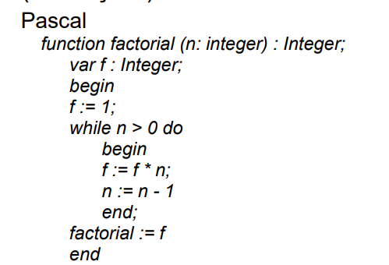
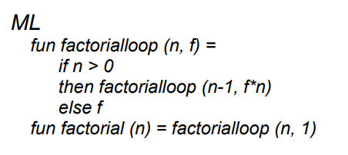
Exemeplo
ML (Meta Language), mais especificamente, o código está no estilo Standard ML (SML)

Slide 10
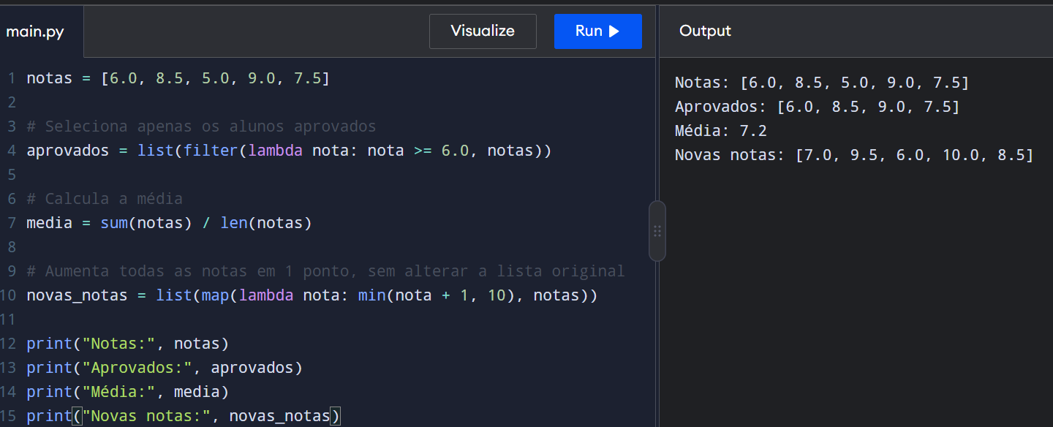
Exemplo

Slide 11
Haskell
Haskell é uma linguagem de programação puramente funcional e de propósito geral, nomeada em homenagem ao lógico
O que torna Haskell diferente?
Diferente de linguagens comuns onde você dá uma lista de ordens passo a passo para o computador, em Haskell você escreve equações matemáticas. O programa funciona transformando dados de entrada em dados de saída através de funções. [Principais Características
Puramente Funcional: As funções sempre produzem o mesmo resultado para os mesmos dados. Elas não alteram o estado de variáveis na memória. Avaliação Preguiçosa: O sistema só calcula um valor quando ele é estritamente necessário para o resultado final. [1]
Tipagem Estática Forte: O compilador verifica os tipos de dados do código antes de executar, o que ajuda a evitar erros bobos de programação.

Slide 12
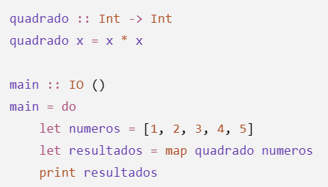
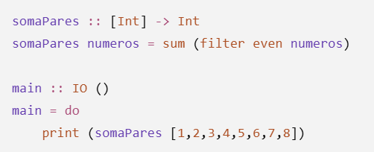
Exemplos

Slide 13
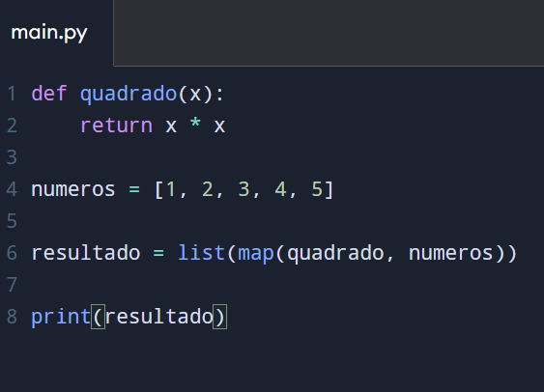
Comparações

Slide 14
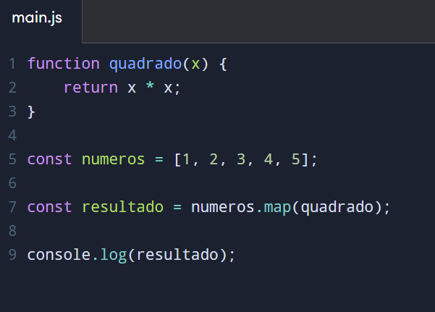
Comparações

Slide 15
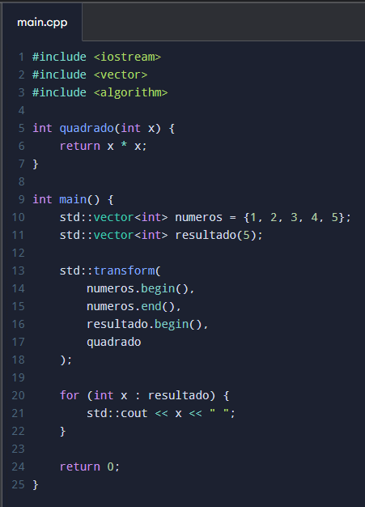
Comparações

Slide 16
Comparações
Linguagem | Recurso funcional | Exemplo
Haskell | map | map quadrado numeros
Python | map | map(quadrado, numeros)
JavaScript | .map() | numeros.map(quadrado)
C++ | std::transform | std::transform(...)

Slide 17
Atividade
Usando a lista: [2, 5, 8, 11, 14, 17, 20]
Realize a seguinte atividade mostrando o equivalente em Haskell,Python, C++ e Javascript.
Selecione apenas os números pares;
Calcule o quadrado de cada número selecionado;
Calcule a soma dos valores resultantes.

Slide 18

Programação em Haskell

Slide 19
Programação em Haskell
Declaração básica de funções

Slide 20
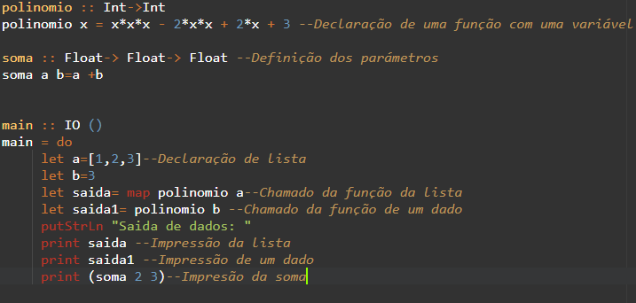
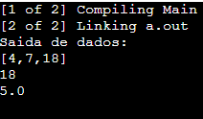
Programação em Haskell

Slide 21
Programação em Haskell
polinomio :: Int->Int
polinomio x = x*x*x - 2*x*x + 2*x + 3 --Declaração de uma função com uma variável
soma :: Float-> Float-> Float --Definição dos parâmetros
soma a b=a +b
main :: IO ()
main = do let a=[1,2,3]--Declaração de lista
let b=3
let saida= map polinomio a--Chamado da função da lista
let saida1= polinomio b --Chamado da função de um dado
putStrLn "Saida de dados: "
print saida --Impressão da lista
print saida1 --Impressão de um dado
print (soma 2 3)--Impresão da soma

Slide 22


Definição de funções em Haskell
Em Haskell, uma função normalmente possui duas partes:
Declaração do tipo
Definição da função
nomeFuncao :: TipoEntrada -> TipoSaida
nomeFuncao parametro = expressão

Slide 23
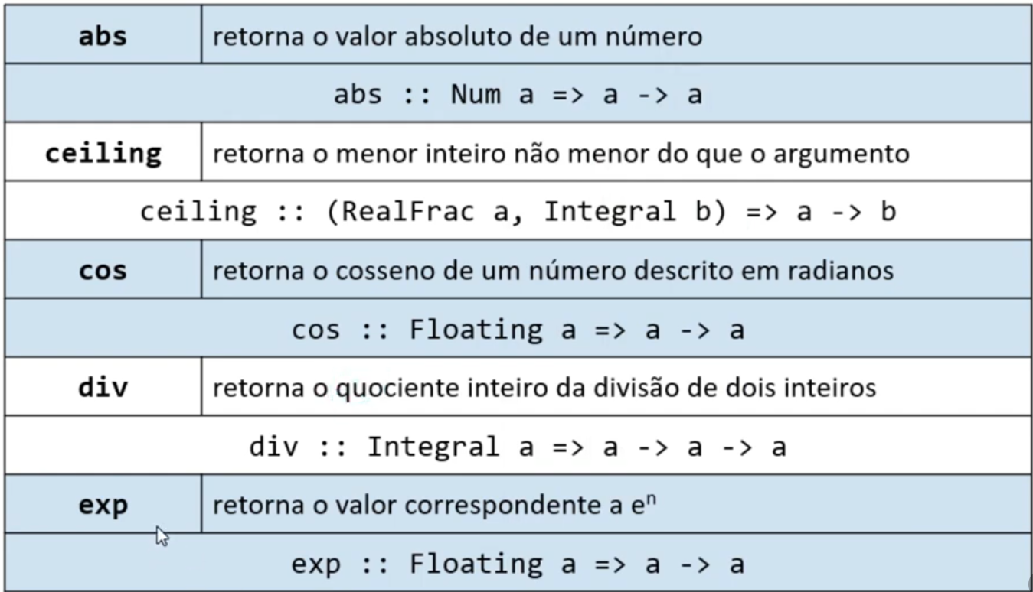
Programação em Haskell

Slide 24
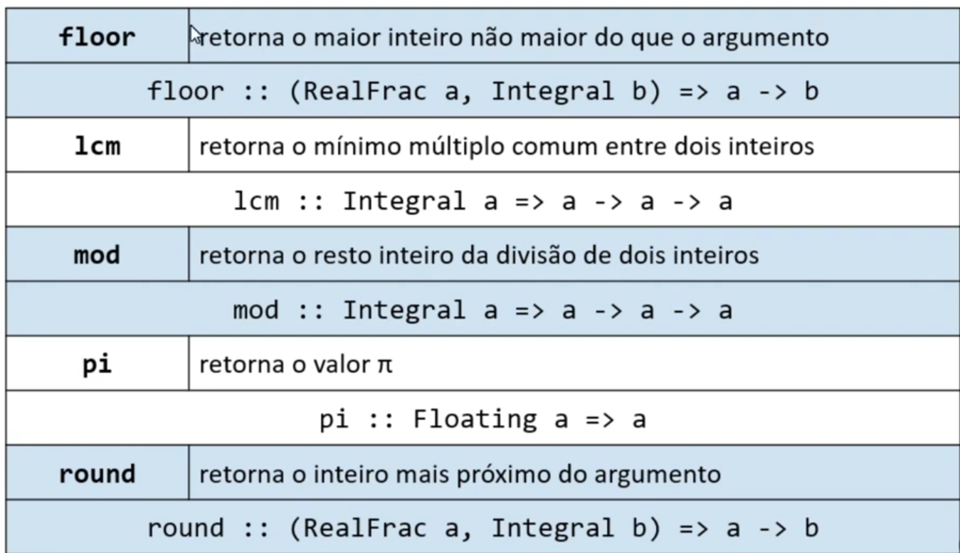
Programação em Haskell

Slide 25
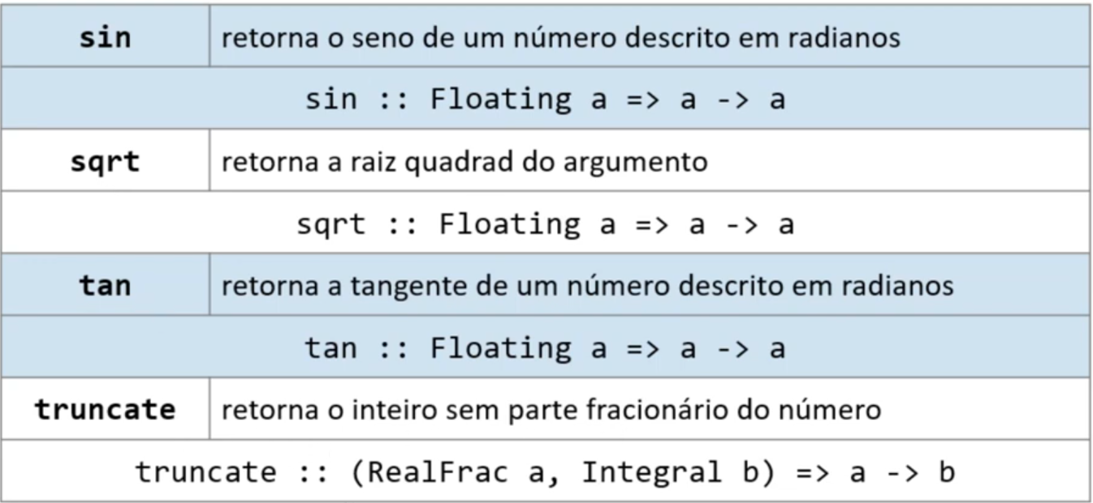
Programação em Haskell

Slide 26
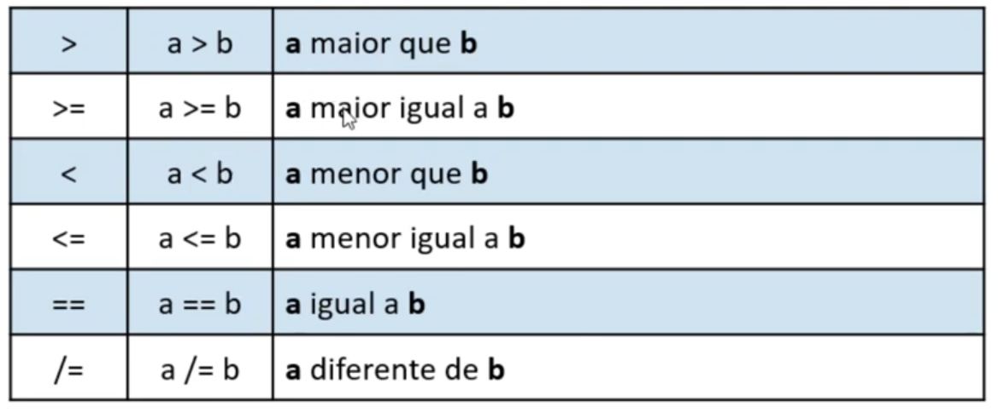
Programação em Haskell

Slide 27
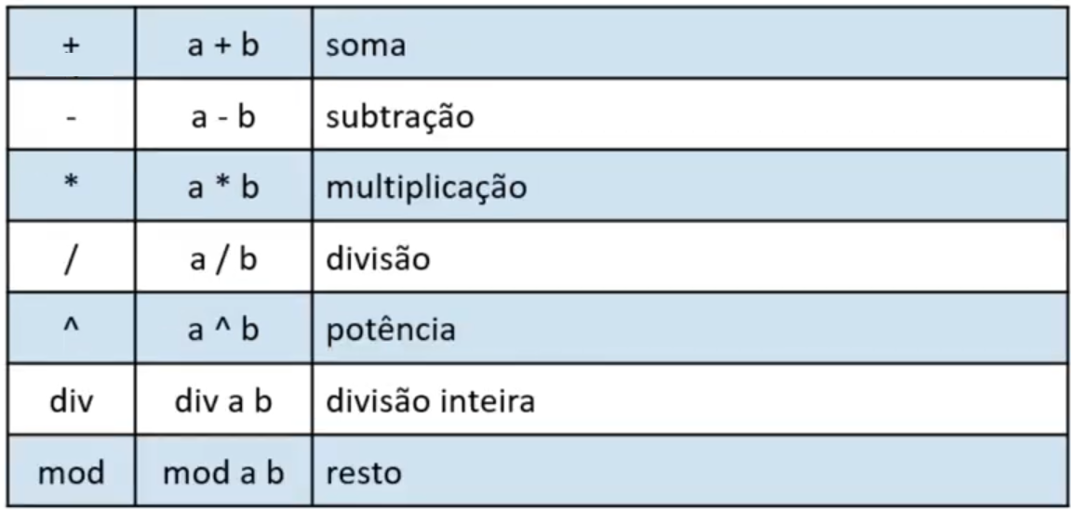
Programação em Haskell

Slide 28
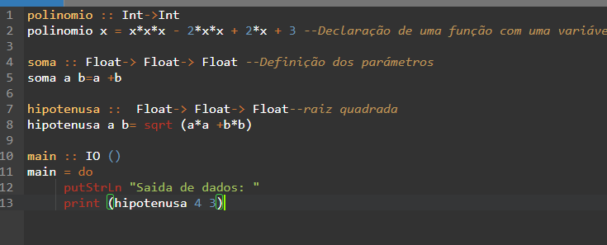
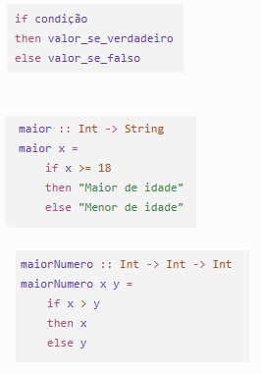
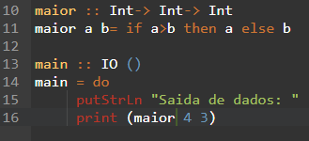
if then else
Em Haskell, o if é uma expressão, ou seja, ele produz um valor.

Slide 29
Guardas
No Haskell, no entanto, existe o conceito de “guardas”, que são equações condicionais que especificam cada uma das circunstâncias nas quais a definição da função pode ser aplicada.
Bastante similar ao switch-case do C++.
Pode ou não conter a palavra “otherwise” (“de outra maneira”) como a última condição em uma expressão condicional, de acordo com a necessidade de um caminho padrão.
Também similar ao “default” do switch-case.
Com guardas, a primeira expressão a ser avaliada como verdadeira, seguindo a ordem da escrita, determina o valor da função. Veja o exemplo, para cálculo de fatorial:
Aviso: Como o Haskell não utiliza as chaves para delimitar partes do código relacionadas, fique de olho e tome muito cuidado com a indentação. Linhas de código no mesmo nível de indentação significa que pertencem a um mesmo bloco.

Slide 30
Guardas
Escreva uma função que receba 3 parâmetro: a,b e c
Se a igual a zero deve calcular b^2+3*c
Se a igual a um deve calcular 2*c^2-3*c
Se a igual a dos deve calcular 3*c –b^2
Para outros valores deve retornar zero

Slide 31
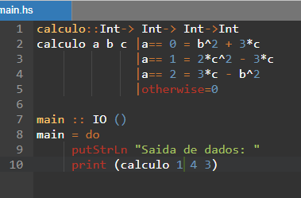
Guardas

Slide 32


Funções locais
Em Haskell, where é utilizado para definir funções ou valores locais que serão usados dentro de uma função principal. Ele ajuda a organizar o código, evitando repetir cálculos e deixando a função principal mais clara.
1. Estrutura básica
A estrutura é:

Slide 33
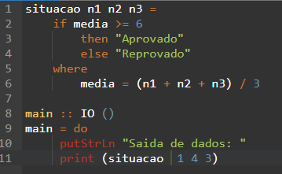

Funções locais
Exemplo do cálculo de uma média

Slide 34
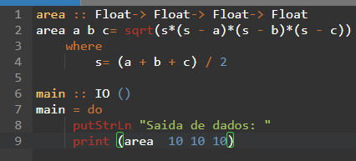
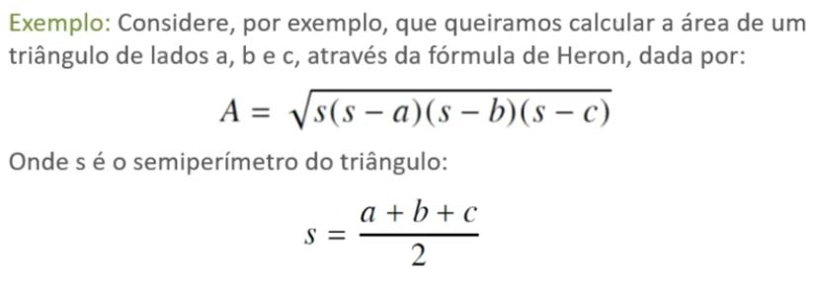
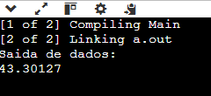
Programação em Haskell

Slide 35
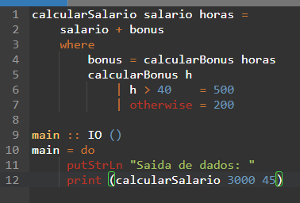
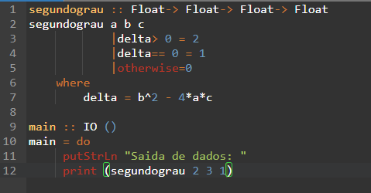

Programação em Haskell
Exemplo:

Slide 36
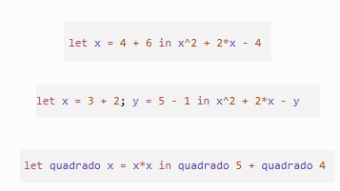
Definições Locais– let
Também é possível fazer definições locais escrevendo-se uma expressão let, formada por uma lista de definições e um corpo (que é uma expressão), introduzidos pelas palavras let e in.
let definições in expressão
O escopo dos nomes definidos na expressão let se restringe à própria express

Slide 37
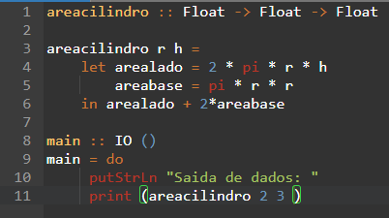

Exemplo: cálculo da área da superfície de um cilindro
Vejamos um exemplo de uma função que calcula a área da superfície de um cilindro, escrita abaixo:

Slide 38
Funções Recursivas em Haskell
Em Haskell, uma vez que não é possível controlar o estado do programa ou de variáveis de controle, não existem estruturas de repetição tradicionais, como for e while.
Toda repetição necessária deve ser efetuada através de recursão.
Uma função recursiva é uma função definida em termos dela mesma.
Ela possui três partes principais:
A partição do problema em subproblemas;
A base final da recursão, quando os problemas são tão pequenos que podem ser resolvidos diretamente, geralmente de maneira trivial (caso base);
A combinação das respostas parciais, formando a resposta total.

Slide 39
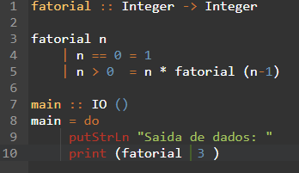

Exemplo: função fatorial
Como exemplo de função recursiva, podemos considerar o tradicional cálculo do fatorial de um número natural.
A função pode ser definida recursivamente como:

Slide 40
Como funciona?
A função é definida em termos dela mesma, ou seja, a resposta depende de outra chamada da mesma função.
Como funciona?
O primeiro guarda estabelece que:
n == 0 = 1
Esse é o caso base.
O segundo guarda estabelece que o fatorial de um número positivo é o produto deste número pelo fatorial de seu antecessor:
n > 0 = n * fatorial (n-1)
Esse é o caso recursivo.
Por exemplo:
fatorial 4 é calculado como:
4 * fatorial 3
4 * (3 * fatorial 2)
4 * (3 * (2 * fatorial 1))
4 * (3 * (2 * (1 * fatorial 0)))
4 * 3 * 2 * 1 * 1
24
Portanto:
fatorial 4 = 24

Slide 41
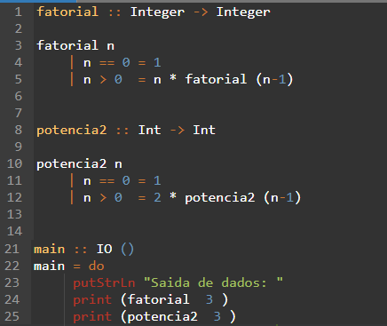

Exemplo

Slide 42
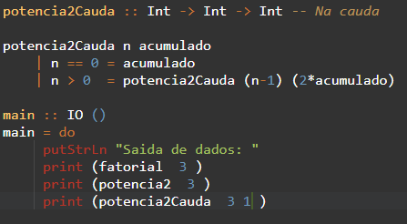
Recursão em cauda
Recursão em cauda é um tipo especial de recursão em que o resultado da chamada recursiva não precisa ser processado posteriormente para produzir o resultado final.
Uma forma de calcular a potência de 2 utilizando um acumulador é:
segundo argumento, acumulado, guarda o valor que já foi calculado.

